Slide 1

Universidad Nacional Autónoma de México.
Escuela Nacional Preparatoria No. 8.
“Miguel E. Schulz”
Principios de Calidad.
Equipo 2:
Contreras Álvarez Gabriela.
Flores Montesinos Isaac.
Sanchez Luna Diana.
Mejía Méndez Erick Matius.
Martinez Hernandez Antonio.

Slide 2

Unidad 1. Historia de la calidad y conceptos básicos.

Slide 3



La calidad y el cliente.
Un producto de calidad es aquel que cumple las expectativas del cliente.
El cliente es toda persona que tenga relación con nuestra empresa.
Existes dos tipos de clientes. Los primeros son los típicos clientes, aquellos que compran nuestros productos. Los internos son los propios trabajadores de la empresa, sus proveedores.

Slide 4
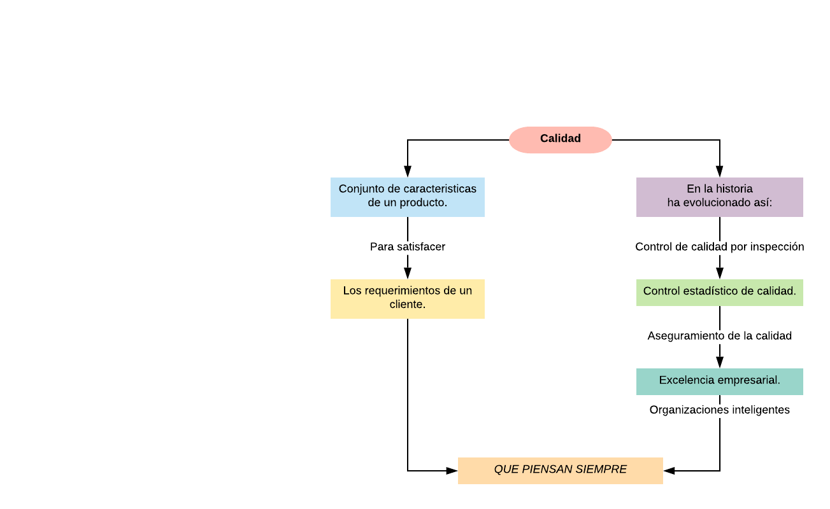

Slide 5
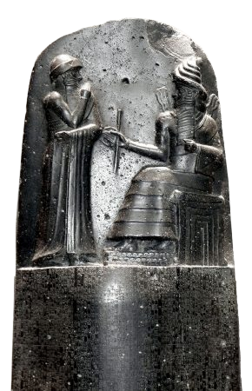
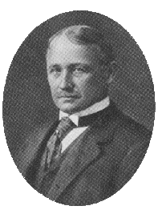

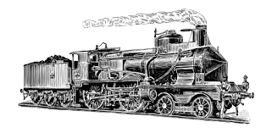
Evolución histórica de la calidad.
El Código Hammurabi en 1752 a.C. se enumeran las leyes que han recibido del dios Marduk para fomentar el bienestar entre las gentes.
En 1450 a.C. egipcios y Mayas comprobaban las medidas de los bloques de piedra con un pedazo de cordel.
En la Revolución Industrial, la calidad empezó a ser parte del operador, quien al mismo tiempo de producir inspeccionaba el producto. .
Federico Taylor, redujo considerablemente la calidad al desaparecer la inspección. Con esto, surge la figura del inspector de calidad.

Slide 6
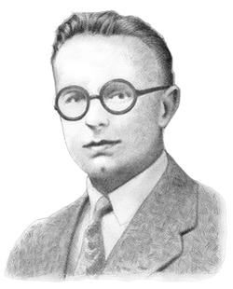



Walter Shewhart, en 1924, diseñó una gráfica estadística para controlar variables de producto; llamada Gráficos de Control y además diseñó el ciclo PVHA.
La segunda Guerra Mundial (1939), el control estadístico de calidad se convirtió en el arma secreta de la industria y la calidad fue un interés sobretodo para E.U.
La Primera conferencia de círculo de control de Calidad, se llevó a cabo en Japón en 1963, dando partida al llamado “Milagro Japonés.”
En los años 80, aparece en el escenario mundial el concepto de Calidad Total; orientada a crear conciencia de la calidad en todos lo procesos.

Slide 7
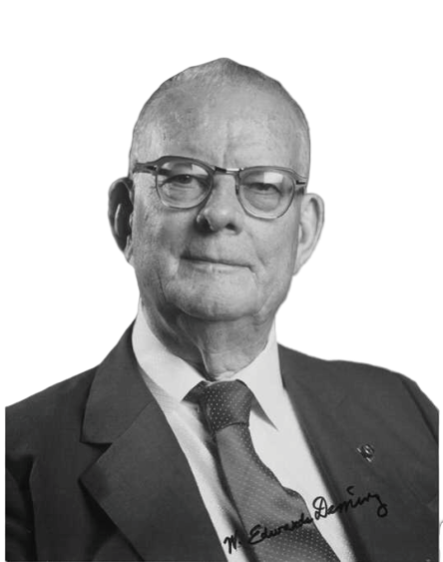
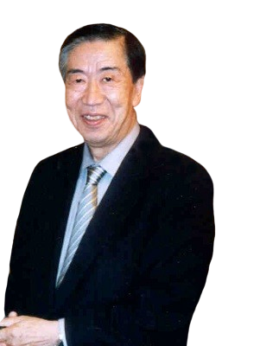
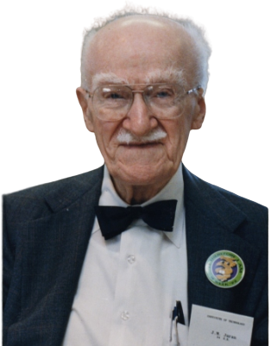
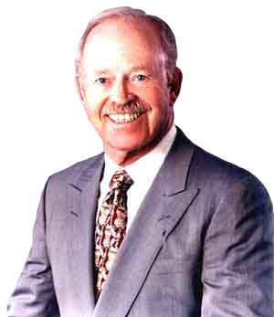
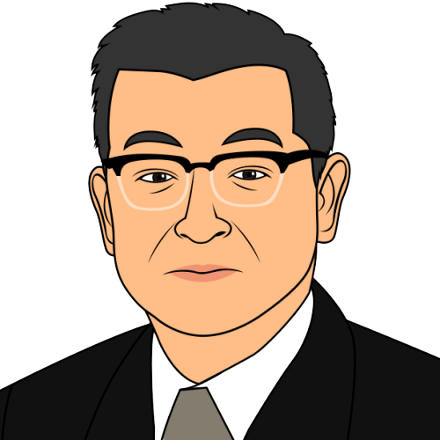
Filosofía de la calidad.
William Edwards Deming, decia que
"La calidad es responsabilidad de todos.”
Joseph M. Juran, agregó la dimensión humana para ampliar la calidad.
Phil Crosby, creador del concepto cero defectos, teniendo el pensamiento de que la calidad es gratis.
Genichi Taguchi, decía que
"La calidad se mide como la pérdida total para la sociedad causada por un producto.”
Kaoru Ishikawa, define el control de calidad como: Desarrollar, diseñar, diseñar, manufacturar y mantener un producto de calidad.

